Slide 1

Modalità struttura e importanza della catechesi
CORSO TIBERIADE

Slide 2

Modalità in presenza
La modalità in presenza partirà non prima del mese di febbraio 2021
I giorni destinati agli incontri di catechesi sono il sabato e la domenica in concomitanza con la celebrazione della santa messa, in quanto la catechesi non va assolutamente intesa a prescindere da essa.
La catechesi è a supporto della celebrazione perché aiuta il cristiano a conoscere Dio e a vivere i sacramenti, tra i quali anche l’eucarestia.
Per ragioni di sicurezza dovute all’emergenza Covid-19, il corso dei bambini di TIBERIADE, sarà diviso in due gruppi:
Uno frequenterà il sabato dalle ore 18. 30 alle 19.30 subito dopo la santa messa che si tiene alle ore 17.30 (alla quale i bambini dovranno partecipare);
Uno frequenterà la domenica dalle 12.00 alle 13.00 subito dopo la santa messa che si tiene alle ore 11.00 (alla quale i bambini dovranno partecipare).
Le catechesi dei genitori con il parroco Don Adrian, si terranno negli stessi orari dei bambini in concomitanza con loro, naturalmente la frequenza degli incontri con i genitori non sarà la stessa dei bambini, ma sarà ogni 15 giorni e non tutte le settimane come i bambini.

Slide 3
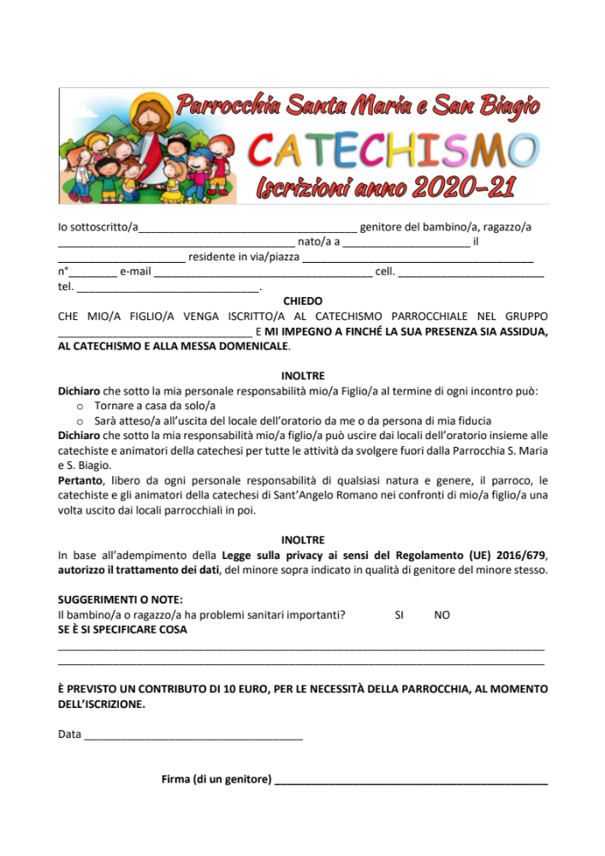
L’ISCRIZIONE
Nell’iscrizione oltre ai dati del vostro bambino viene sottolineato in grassetto «chiedo» in quanto, decidere di frequentare il catechismo non è obbligatorio, ma una scelta che voi fate per i vostri figli, scelta che deve essere ponderata bene proprio perché in forza di essa voi vi impegnate a portarla avanti.
Ecco perché subito dopo sempre in grassetto viene sottolineato: «mi impegno affinché la sua presenza sia assidua al catechismo e alla messa».
Naturalmente queste sono le condizioni essenziali affinché il bambino possa procedere nel percorso di iniziazione cristiana.
Quindi si richiede coerenza sin da subito con la scelta che si è fatta.

Slide 4
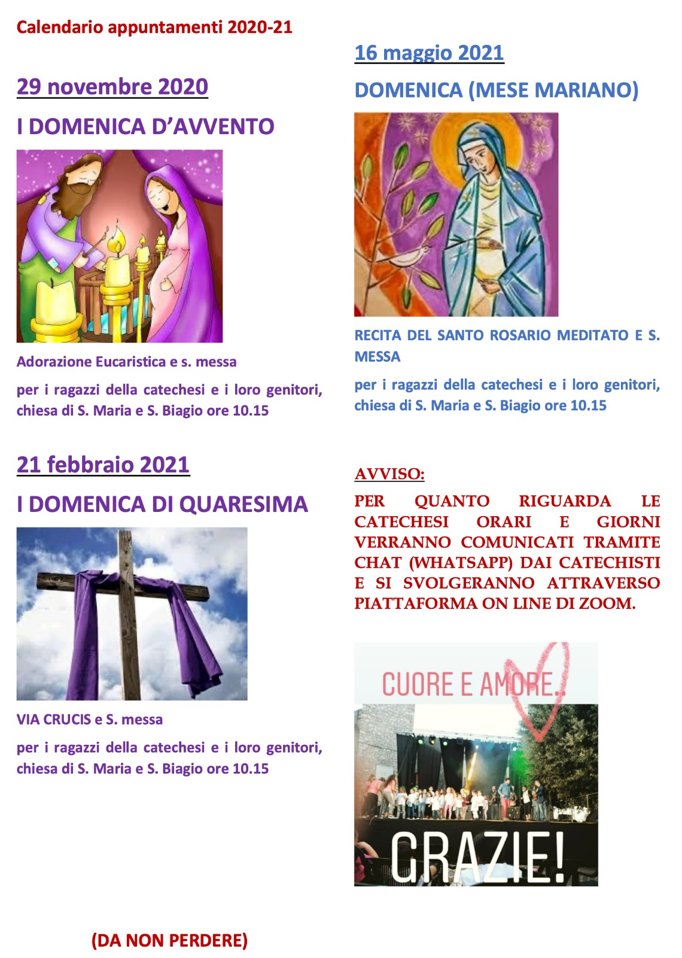
Per non dimenticare… incontri con tutta la catechesi
Durante l’anno catechistico, sono previsti anche momenti di preghiera in cui genitori e bambini di tutta la catechesi vivono un’esperienza importante sopratutto nei tempi forti della liturgia della Chiesa cattolica, come: l’Avvento (con l’Adorazione Eucaristica) e la Quaresima (con la Via Crucis) in preparazione al Natale e alla Pasqua di Nostro Signore Gesù Cristo. Altro appuntamento importante a Maggio (mese dedicato alla Madonna) è la recita del Santo Rosario meditato, essendo la nostra una Parrocchia mariana, cioè dedicata a Maria.
Naturalmente questi momenti di preghiera sono tutti stabiliti di Domenica prima della santa messa proprio per continuare poi nella celebrazione tale momento importante di condivisione con la propria comunità parrocchiale.

Slide 5

L’iscrizione vi verrà fornita tramite whatsapp, in formato word, così potrete stamparla e compilarla;
Una volta compilata dovrete scansionarla e mandarla all’email che vi sarà fornita sempre tramite messaggio whatsapp dalla catechista.

